Slide 1
CITB406 лабораторни упражнения по java
Христина Костадинова
hkostadinova@gmail.com
Herbert Schildt, Java: The Complete Reference (Complete Reference Series) 9th Edition, 2014

Slide 2
ООП – Наследяване и полиморфизъм

Slide 3
Съдържание
Наследяване – основни понятия и концепции
Използване на super
Йерархии от класове с повече от две нива
Извикване на конструктори в йерархия от класове
Предефиниране на методи (overriding)

Slide 4
Наследяване
Основен принцип на ООП
Позволява изграждане на йерархии от класове
Java не поддържа множествено наследяване

Slide 5
Наследяване – основни понятия
Базов клас (superclass) – клас, в който са включени общите характеристики на множеството от свързани обекти
Клас-наследник (subclass) - специфична версия на базовия клас с допълнителни характеристики
Класът-наследник наследява всички член-данни (инстанционни променливи) на базовия клас и добавя нови (собствени)

Slide 6
Наследяване – пример
Клас
Превозно средство
Клас
Кола
Клас
Камион
Клас
Автобус

Slide 7
Наследяване – пример 1
// A simple example of inheritance.
// Create a superclass.
class Vehicle {
double engine_volume, price;
void show_engine_volume() {
System.out.println(“The engine volume is: " + engine_volume);
}
}

Slide 8
Наследяване – пример 1
// Create a subclass by extending class Vehicle.
class Bus extends Vehicle {
int number_of_seats;
void show_number_of_seats() {
System.out.println(“The number is: " + number_of_seats);
}
void set_number_of_seats(int s) {
number_of_seats = s;
}
}

Slide 9
Наследяване – пример 1
class SimpleInheritance {
public static void main(String args []) {
Vehicle vehicle1 = new Vehicle();
Bus bus = new Bus();
// The superclass may be used by itself.
vehicle1.engine_volume = 1.9;
vehicle1.price = 25000;
System.out.println("Contents of vehicle: ");
vehicle.show_engine_volume();
System.out.println();
…

Slide 10
Наследяване – пример 1
class SimpleInheritance {
public static void main(String args []) {
/* The subclass has access to all public members of
its superclass. */
bus.engine_volume = 2.2;
bus.price = 33000;
System.out.println("Contents of bus: ");
bus.show_engine_volume() ;
System.out.println();
System.out.println(“The number of seats in the bus is:");
bus.show_number_of_seats();
}
}

Slide 11
Наследяване – достъп до членове на базовия клас
private членове на базов клас не могат да се достъпват от клас-наследник!!!
class Vehicle {
private double engine_volume;
private double price;
}
class Bus extends Vehicle {
int number_of_seats;
void change_price(double pr) {
price = pr;//ERROR because price is private
}
}

Slide 12
Наследяване – достъп до членове на базовия клас
private членове на базов клас не могат да се достъпват от клас-наследник!!!
class Vehicle {
protected double engine_volume;
protected double price;
}
class Bus extends Vehicle {
int number_of_seats;
void change_price(double pr) {
price = pr;//OK
}
}

Slide 13
Използване на ключова дума super
class Box {
double width;
double height;
double depth;
Box (double width, double height, double depth) {
this.width = width;
this.height = height;
this.depth = depth;
}
// construct clone of an object
Box (Box ob) { // pass object to constructor
this.width = ob.width;
this.height = ob.height;
this.depth = ob.depth;
}
}

Slide 14
Използване на ключова дума super
Извикване на конструктор на базов клас – super трябва да бъде първия оператор, който се изпълнява в конструктора на класа наследник
// BoxWeight now uses super to initialize its Box attributes.
class BoxWeight extends Box {
double weight; // weight of box
// initialize width, height, and depth using super()
BoxWeight(double w, double h, double d, double m) {
super(w, h, d); // call superclass constructor
weight = m;
}
// construct clone of an object
BoxWeight(BoxWeight ob) { // pass object to constructor
super(ob);
weight = ob.weight;
}
}

Slide 15
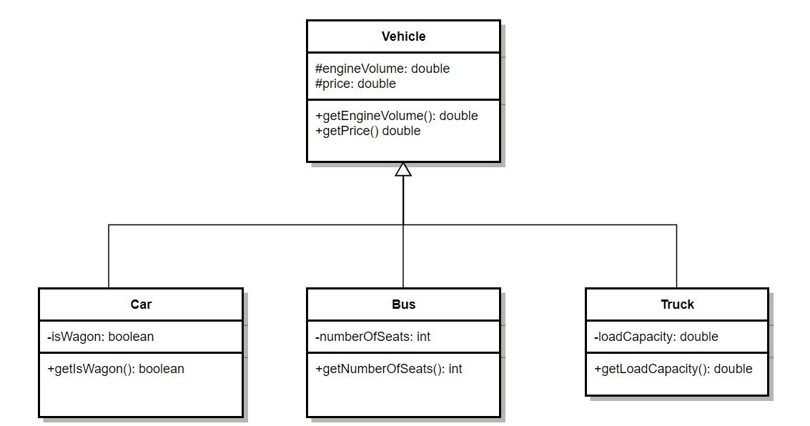
Йерархии от класове (UML диаграми) – наследяване

Slide 16
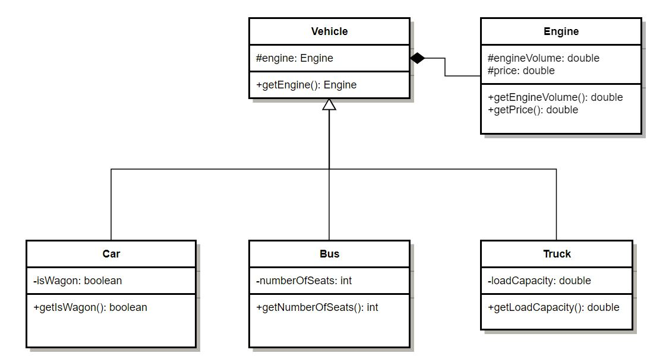
Йерархии от класове (UML диаграми) – наследяване и композиция

Slide 17
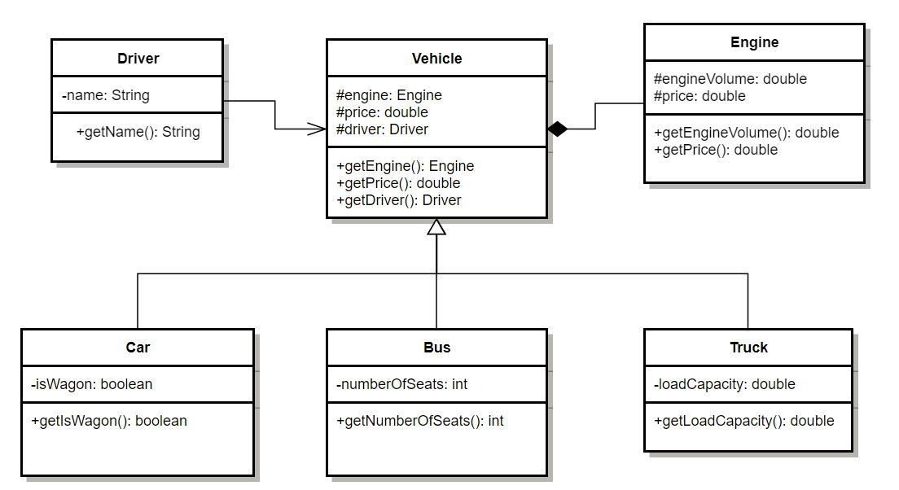
Йерархии от класове (UML диаграми) –наследяване, композиция и асоциация

Slide 18
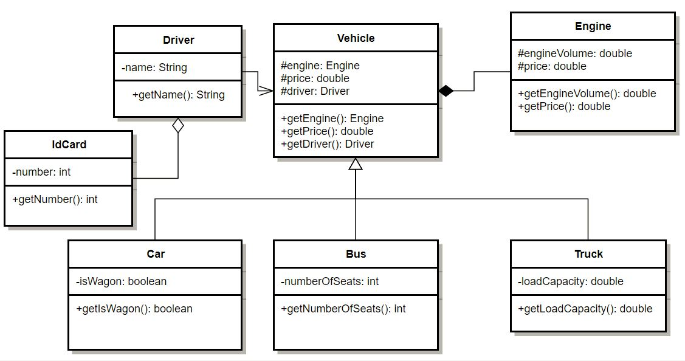
Йерархии от класове (UML) – наследяване, композиция, асоциация и агрегация

Slide 19
Задача 1
Направете UML диаграма на следната йерархия от класове:
Сграда: площ
Помещение в сграда: площ
Стая: брой легла
Апартамент: брой тераси
Офис: брой работни места
Жилищен блок: брой апартаменти, списък с апартаменти
Офис сграда: брой офиси, списък с офиси

Slide 20
Динамично свързване (dynamic dispatch)
Механизъм, чрез който извикването на предефиниран (overridden) метод се извършва по време на изпълнение на програмата, а не по време на компилиране
Чрез динамично свързване на методи се реализира полиморфизъм по време на изпълнение

Slide 21
Динамично свързване (dynamic dispatch)
Референции от базов клас могат да се използват като референции към обекти на клас-наследник – по този начин се реализира извикване на предефинирани методи по време на изпълнение на програмата
Когато предефиниран метод се извиква чрез референция на базов клас, Java определя коя версия на метода да се извика на базата на типа на обекта, с който се вика метода. Определянето се извършва по време на изпълнение на програмата
Когато обектите са от различни типове, версиите на предефинираните методи, които се извикват са различни

Slide 22
Динамично свързване (dynamic dispatch)
Полиморфизмът позволява на базов клас да специфицира общи методи за всичките си наследници
Наследниците дефинират специфична имплементация на някои или всички такива методи
Имплементира се основен аспект от полиморфизма „един интерфейс – много методи“

Slide 23
Динамично свързване (dynamic dispatch)
Базовия клас дефинира всички методи, които наследниците трябва да имплементират
Осигурява се гъвкавост и за дефиниране на собствени методи и консистентност на интерфейса
Чрез комбинация от наследяване и предефинирани (overridden) методи, базовия клас дефинира основната форма на методите, които ще се използват в наследниците
Осигурява се преизползване на кода и възможност за извикване на методи от библиотеки чрез инстанции от нови класове без прекомпилиране

Slide 24
Динамично свързване (dynamic dispatch)
class Figure {
protected double dim1;
protected double dim2;
public Figure(double a, double b) {
dim1 = a;
dim2 = b;
}
public double area() {
System.out.println("Area for Figure is undefined.");
return 0;
}
}

Slide 25
Динамично свързване (dynamic dispatch)
class Rectangle extends Figure {
public Rectangle(double a, double b) {
super(a, b);
}
// override area for rectangle
@Override
public double area() {
System.out.println("Inside Area for Rectangle.");
return dim1 * dim2;
}
}

Slide 26
Динамично свързване (dynamic dispatch)
class Triangle extends Figure {
public Triangle(double a, double b) {
super(a, b);
}
// override area for right triangle
@Override
public double area() {
System.out.println("Inside Area for Triangle.");
return dim1 * dim2 / 2;
}
}

Slide 27
Динамично свързване (dynamic dispatch)
class FindAreas {
public static void main(String args[]) {
Figure f = new Figure(10, 10);
Rectangle r = new Rectangle(9, 5);
Triangle t = new Triangle(10, 8);
Figure figref;
figref = r;
System.out.println("Area is " + figref.area());
figref = t;
System.out.println("Area is " + figref.area());
figref = f;
System.out.println("Area is " + figref.area());
}
}

Slide 28
Динамично свързване (dynamic dispatch)
The output from the program is shown here:
Inside Area for Rectangle.
Area is 45
Inside Area for Triangle.
Area is 40
Area for Figure is undefined.
Area is 0

Slide 29
Динамично свързване (dynamic dispatch)
int numbeOfFigures = 10;
Figure[] arrayOfFigures;
arrayOfFigures = new Figure[numbeOfFigures];
int i = 10;
for (int counter = 0; counter < numbeOfFigures/2; counter++) {
arrayOfFigures[counter] = new Triangle(++i, i + 2);
}
for (int counter = numbeOfFigures/2; counter < numbeOfFigures; counter++) {
arrayOfFigures[counter] = new Rectangle(++i, i + 2);
}
for (int counter = 0; counter < numbeOfFigures; counter++) { System.out.println(arrayOfFigures[counter].area());
}

Slide 30
Динамично свързване (dynamic dispatch)
Inside Area for Triangle.
71.5
Inside Area for Triangle.
84.0
Inside Area for Triangle.
97.5
Inside Area for Triangle.
112.0
Inside Area for Triangle.
127.5
Inside Area for Rectangle.
288.0
Inside Area for Rectangle.
323.0
Inside Area for Rectangle.
360.0
Inside Area for Rectangle.
399.0
Inside Area for Rectangle.
440.0

Slide 31
Използване на ключова дума super
class Box {
// print info about the box
void printInfo() {
System.out.println(“width: ” + width + “ height: ” + height + “ depth: ” + depth);
}
}

Slide 32
Използване на ключова дума super
Извикване на метод на базов клас
class BoxWeight extends Box {
void printInfo() {
super.printInfo();
System.out.println(“weight: ” + weight);
}
}

Slide 33
Задача 2
Създайте следната йерархия от класове:
Клас Сграда: площ
Методи:
Отпечатване на капацитета на сградата (площта на сградата)
Клас Помещение в сграда: площ
Методи:
Отпечатване на капацитета на помещението (площта му)

Slide 34
Задача 2
Клас Стая: брой легла
Методи:
Отпечатване на капацитета на стаята (площта + брой хора, които могат да бъдат настанени в стаята)
Отпечатване на данните за стаята
Клас Апартамент: брой тераси
Методи:
Отпечатване на капацитета на апартамента (площта му + брой хора, които могат да бъдат настанени в апартамента)
Отпечатване на данните за апартамента
Клас Офис: брой работни места
Методи:
Отпечатване на капацитета на офиса (площта му + брой хора, които могат да работят в офиса)
Отпечатване на данните за офиса

Slide 35
Задача 2
Клас Офис сграда: брой офиси, списък с офиси
Методи:
Отпечатване на капацитета на офис сградата (площта му + брой хора, които могат да работят в него)
Отпечатване на данните за офис сградата
Клас Жилищен блок: брой апартаменти, списък с апартаменти
Методи:
Отпечатване на капацитета на жилищния блок (максималния брой хора, които могат да живеят в него)
Отпечатване на данните за жилищния блок

Slide 36
Благодаря за вниманието!
hkostadinova@gmail.com

